Slide 1
四楼动物房、一楼生物光学成像平台
在本人熟读“生物光学成像中心安全
工作责任书”，并由导师与本人签字
后，才可进入生物成像平台。

Slide 2
进出超净间注意事项
本人和导师签了“生物光学成像中心安全工作责任书”后，申请门卡和洁净服
进入超净间更衣室后，洁净服需穿戴整齐后，才可进入风淋室，生物样本及其他物品经传递窗进入超净间
在超净间房间内洁净服也需穿戴整齐，除了脸部和双手可裸露在外面，不能随意脱下帽子，不拉好拉链
各个房间的插线板不可过载、不能多个插线板串联、电源旁边不可放置易燃易爆物
每个房间都4个气体管道，除了空气常开，其他气体随用随开，如发现有漏气或气体管道老化现象，及时告知管理员
超净间内只有1200样品准备间有一个水槽，停水期间记得关闭水龙头，任何溶液不要洒在地板、桌面、光学平台上
保持每个房间内物品摆放整齐，垃圾及时清出
超净间内东西两侧的大门不在特殊情况下不要打开，特殊情况包括：1.有火警、2.得到管理员允许后搬设备
洁净间内禁止做与实验无关的事情。非必要请勿停留，禁止喧哗和跑动。
严禁擅自带领未经培训和授权的人员进入

Slide 3
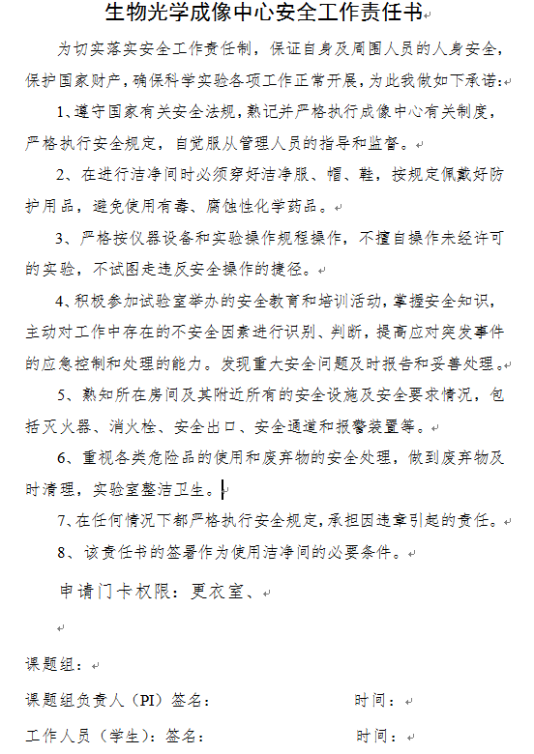
请熟读安全责任书内容，并由导师和本人签字后，方可办理门禁卡，进出超净间。

Slide 4
二区仪器使用规范
新生要使用二区仪器，需经过严格的培训和考核后，方可网上预约系统做实验。
显微镜使用的注意事项：1.牢记仪器的开关机顺序，特别是激光器的开关机，且激光器和汞灯光源不能闪开闪关，需间隔至少1小时；2.物镜镜头不能碰到样本，以防刮坏镜头，使用水镜和油镜后，用擦镜纸擦干净镜头；3.软件的功能需熟知，不要乱点；4.溶液不要滴在光学平台、载物台和地面上，如果不小心滴了，及时擦干净；5.如遇到任何仪器问题，及时向管理员反映，如管理员无法解决，会尽快联系工程师；6.拒绝暴力操作，如随意移动设备，撞击设备；7.实验过程中，不要离开房间。

Slide 5
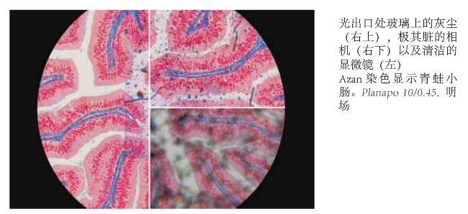
清洁的显微镜是获取高质量显微图像的前提
如何保障显微镜处于清洁的环境？
如何保障显微镜的清洁？

Slide 6
如何保障显微镜处于清洁的环境？
必须穿洁净服、带帽子和洁净靴，风淋后进入
进入洁净间前，不要化妆
进入洁净室应注意个人卫生。抽烟后1小时内不准进入洁净间
洁净间内禁止饮食，如长时间实验，请中途安排更换人员
溶液易腐蚀载物台，光学平台，及时清理
样本和垃圾（一次性手套、玻片、擦净纸等）及时清理

Slide 7
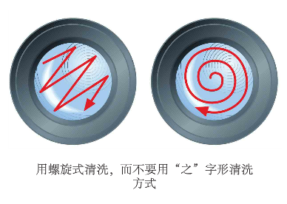
如何保障显微镜的清洁？
防潮、防尘、防腐蚀、防热
浸液物镜用毕后，必须及时清洁，否则，浸油在物镜表面会凝结成硬膜,使物镜失去透明度而无法使用
20Ⅹ、40Ⅹ镜头上面怎么有油？油镜观察样本后，避免干镜头接触样本，否则干镜头易沾油，影响后续实验

Slide 8
显微镜注意事项
为什么刚开机，电脑就报错？开机先开硬件，再开软件；关机先关软件，再关硬件
不要让激光器受煎熬！氩离子激光器风扇关闭后，方可关闭系统开关
激光发射管使用寿命有限且价格昂贵，反复开关易损耗，短时间内继续使用，勿关机；开关机间隔至少1小时
物镜，先低倍，粗准焦找到视野，再高倍，细准焦调节，注意调节方向，避免刮擦镜头
每次关闭显微镜电源前,将显微镜灯光调至最暗
勿直视激光光源，易伤眼睛
Notes:
玩具中的激光器有辐射功率限值要求，即输出功率小于0.4毫瓦

Slide 9
长时间拍照，让机器自己运行，人先走一步？！
随意撞击设备、移动设备？！No！
及时向管理员反应问题，手机拍照或者截屏记录发生故障的提示信息，并在记录本上登记，以便问题解决；
实验完成之后，要检查、关闭相关设施(水、电、气等)

Slide 10
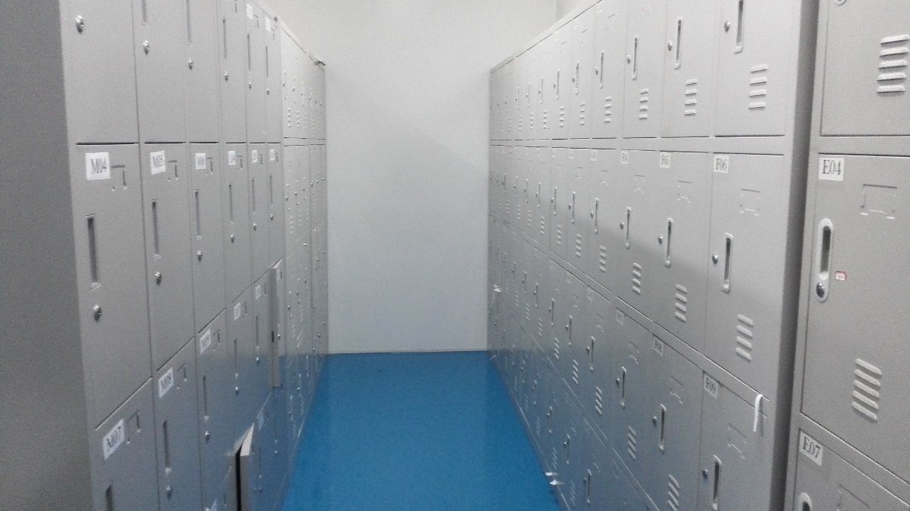
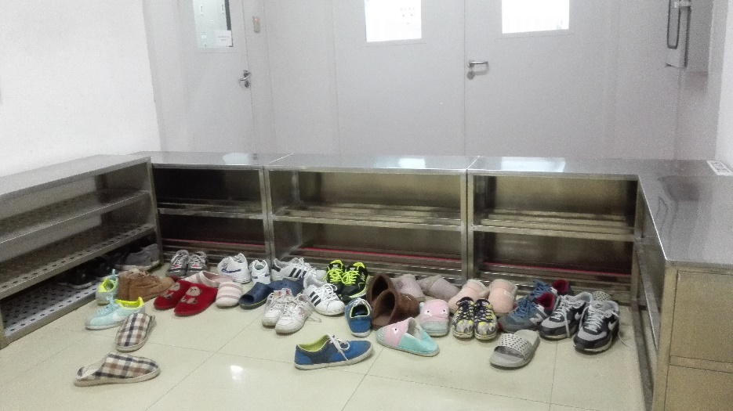
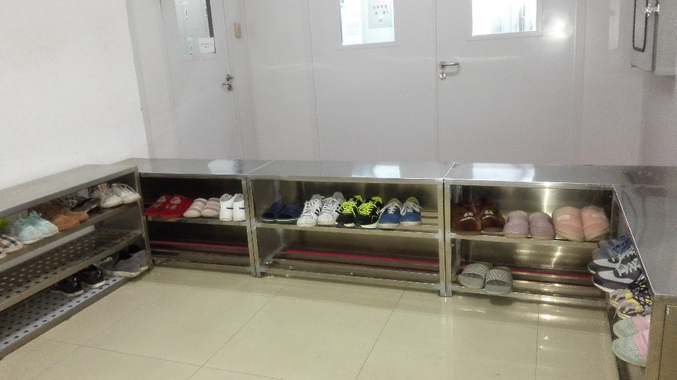

Slide 11
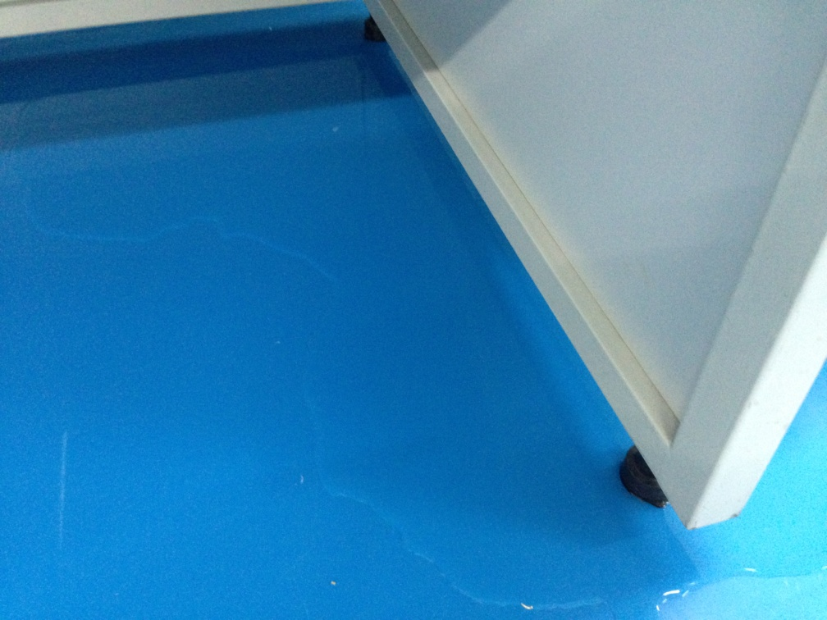
公共安全事例
发现漏水情况，及时联系物业并督促解决

Slide 12
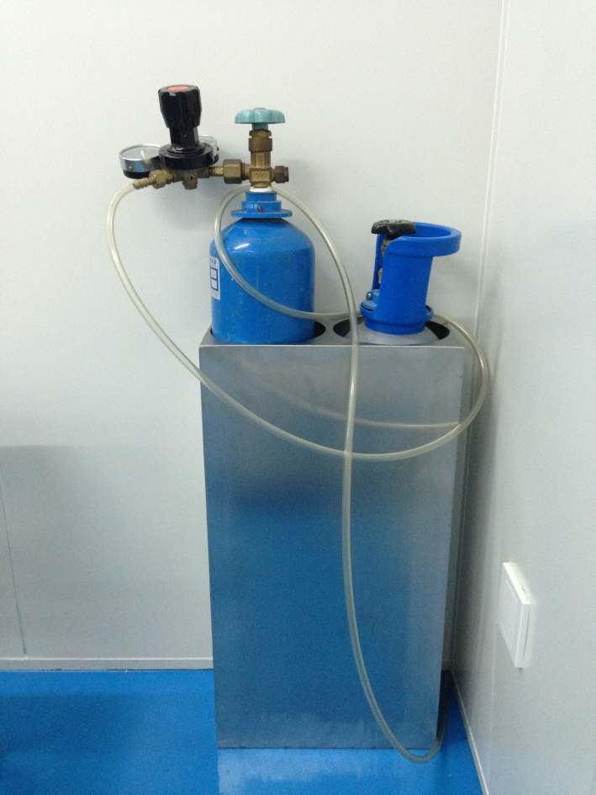
气瓶需固定

Slide 13
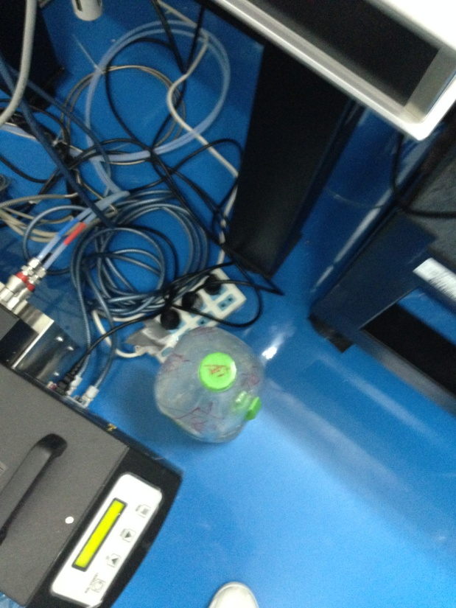
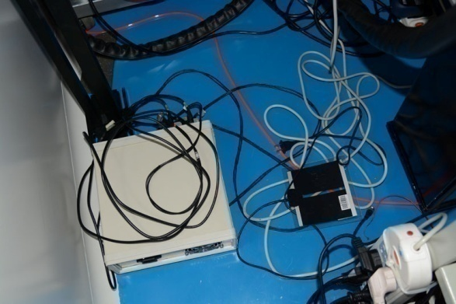
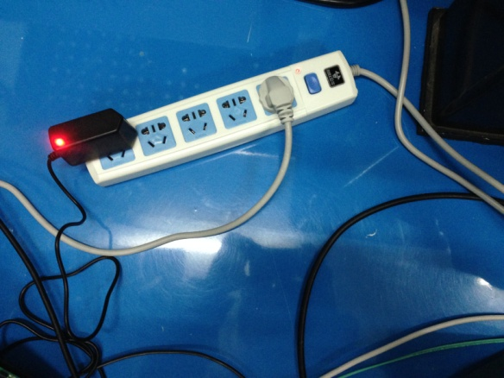
电源线要远离易燃物，且摆放整齐

Slide 14
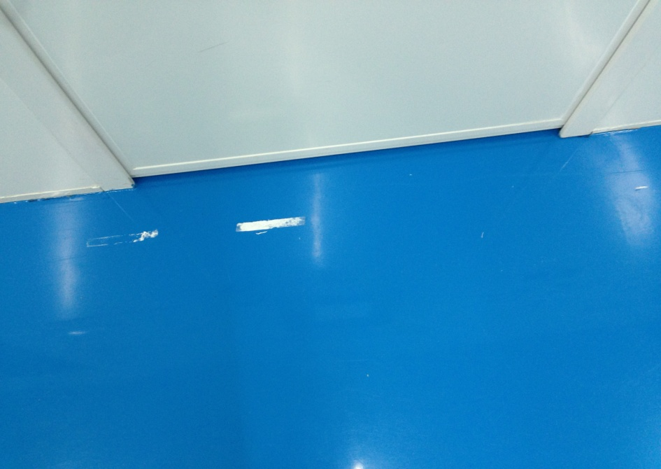
地面溶液和痕迹及时清理

Slide 15
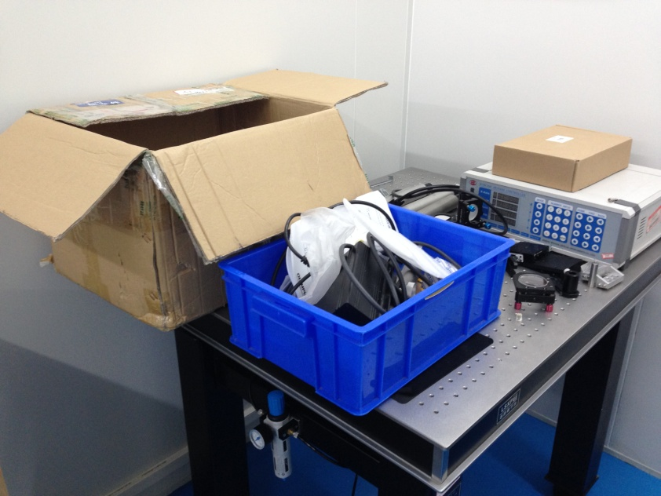
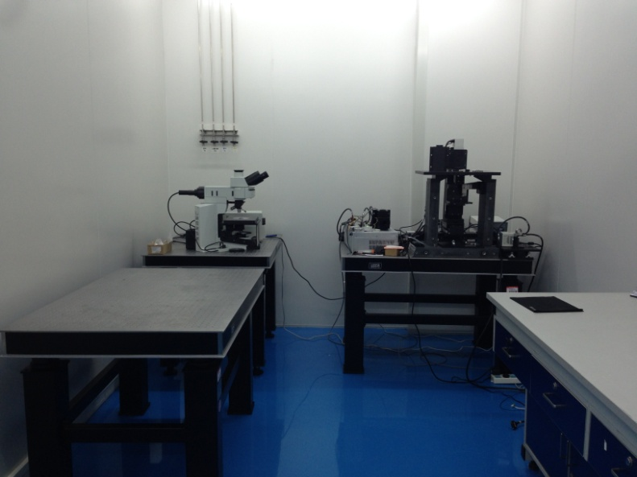
超净间内不允许有纸箱，一是易燃，二是有灰尘

Slide 16
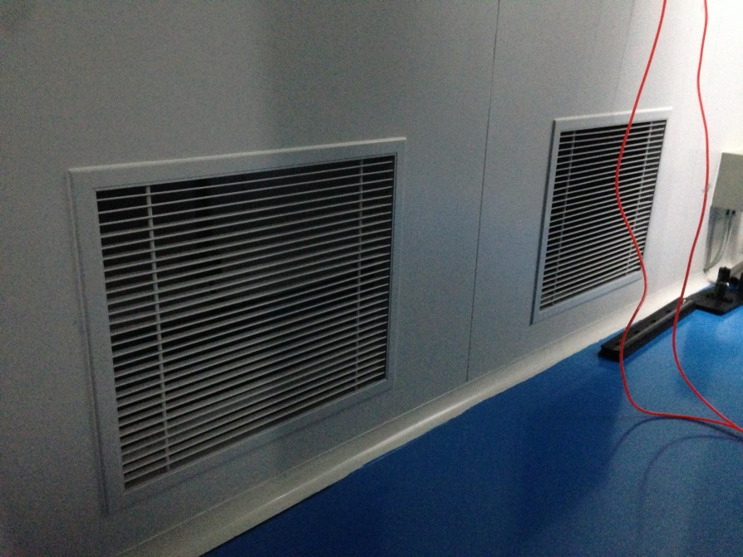
通风口不能被挡

Slide 17
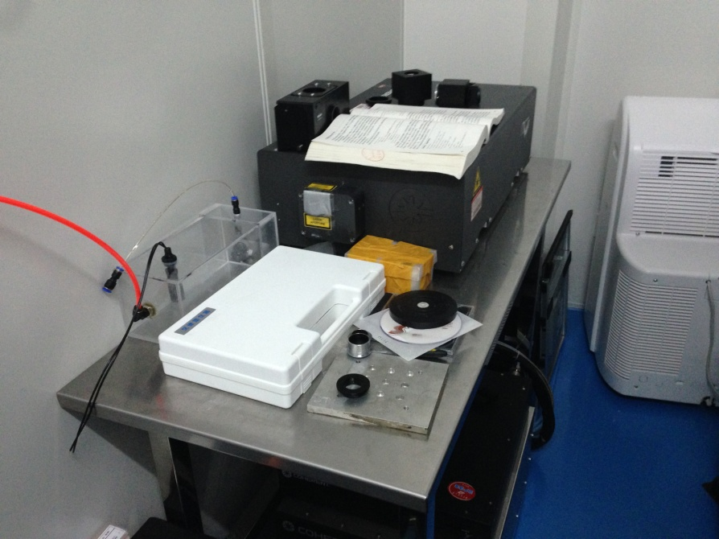
桌面杂乱

